Slide 1

HEBREEUWS
Korte herhaling les 1
Hebreeuws
blz. 4
alef, bet, wet
gimel, dalet, hé
wav, zajin, chet, tet
jod, kaf, chaf
lamed, mem, noen
samech, ajin, pé, fé
tsadie, koef, reesj
sjien, sien, tav
alef x
bet/wet Bb
gimel g
dalet d
hé h
wav v
zajin z
chet H
tet F
jod y
kaf /chaf Kk
lamed l
mem m
noen n
samech s
ajin f
pé/fé Pp
tsadie c
koef q
reesj r
sjien/sien wW
tav t
zie blz. 102

Slide 2
WOORDSTUDIE
Kesjer
Blz. 5
Rwaq! Kasjar (ver)binden
Rw,q@ Kèsjer (ver)binding
RUwq! Kasjoer verbonden
Rweq9 Kisjeer verbinden
RUwq9 Kisjoer band
Rwaq!
(Kasjar)
De eenvoudigste vorm van een werkwoord noemt men de STAM
en deze is afgeleid van de WORTEL
Rwq
(Kof Sjien Reesj)
V
E
R
W
A
N
T

Slide 3
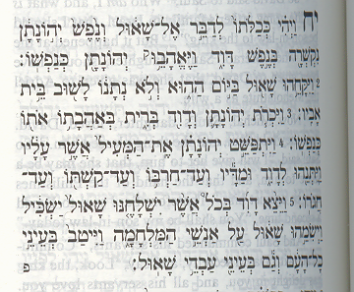
WOORDSTUDIE
Kèsjer
Blz. 5
1 Sam 18:1
(NBG)
…
werd de ziel van Jonatan verknocht aan die van David …

Slide 4

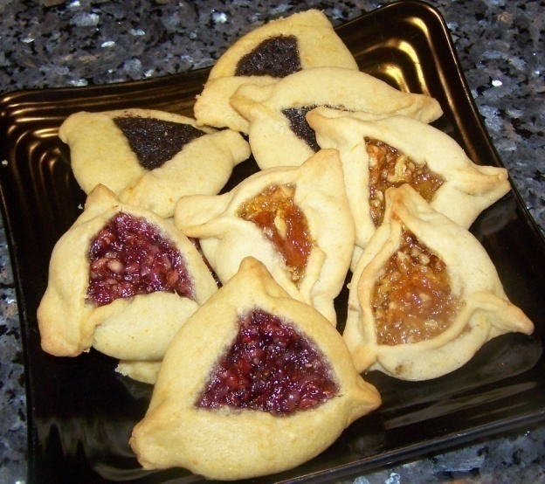
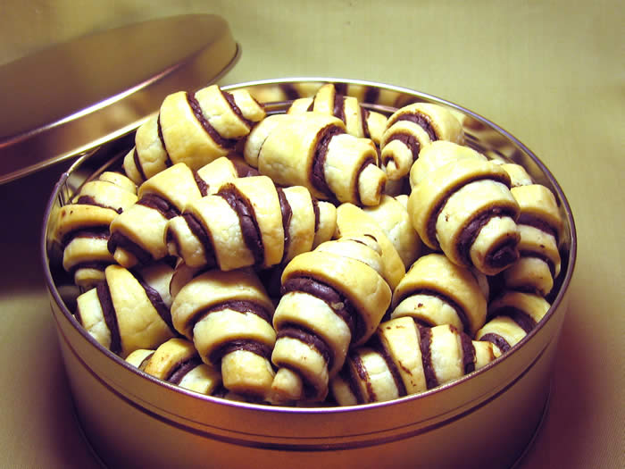
PAUZE
met Joodse versnapering
b.v. latkes, hamantasjen, kiesjeliesj,
roegelach, soefganiot, koegel,
gremzelisj, etc.
Wie verrast en verwent ons de volgende keer ?

Slide 5


Slide 6
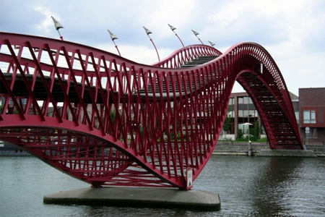

Slide 7
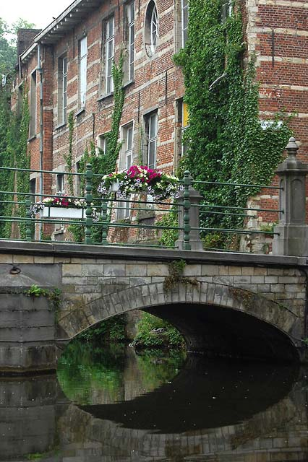

Slide 8


Slide 9
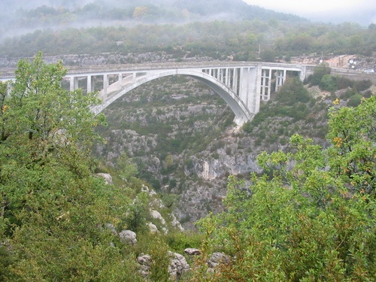

Slide 10
Hinee ma tov
Hinee ma tov oema na’iem
Sjevet achiem gam jachad. (2x)
Hinee ma tov
Sjevet achiem gam jachad. (2x)
Hinee ma tov oema na’iem
Sjevet achiem gam jachad. (2x)
Hinee ma tov, hinee ma tov
Laj, laj, laj,… (2x)
Hinee ma tov oema na’iem
Sjevet achiem gam jachad. (2x)
Ziet hoe goed het is als broeders en zusters te samen wonen.
Voici, oh! Qu’il est agréable, qu’il est doux
Pour des frères de demeurer ensemble!
(Ps 133)

Slide 11
Shalom

